Slide 1
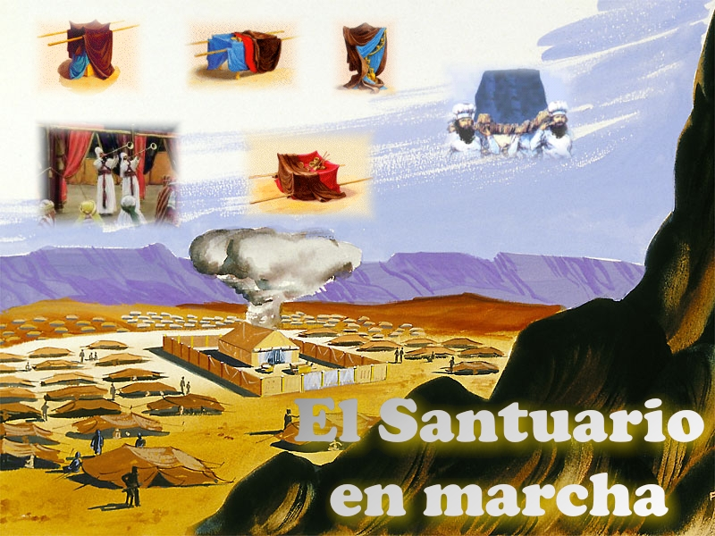
PUTOVÁNÍ SE SVATYNÍ

Slide 2
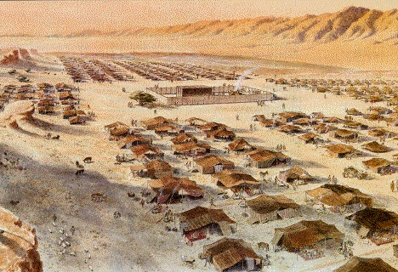
“Izraelci budou tábořit každý ve svém táboře, každý při svém praporu po oddílech”
4. Mojžíšova 1,52
TÁBOR
IZRAELITŮ

Slide 3
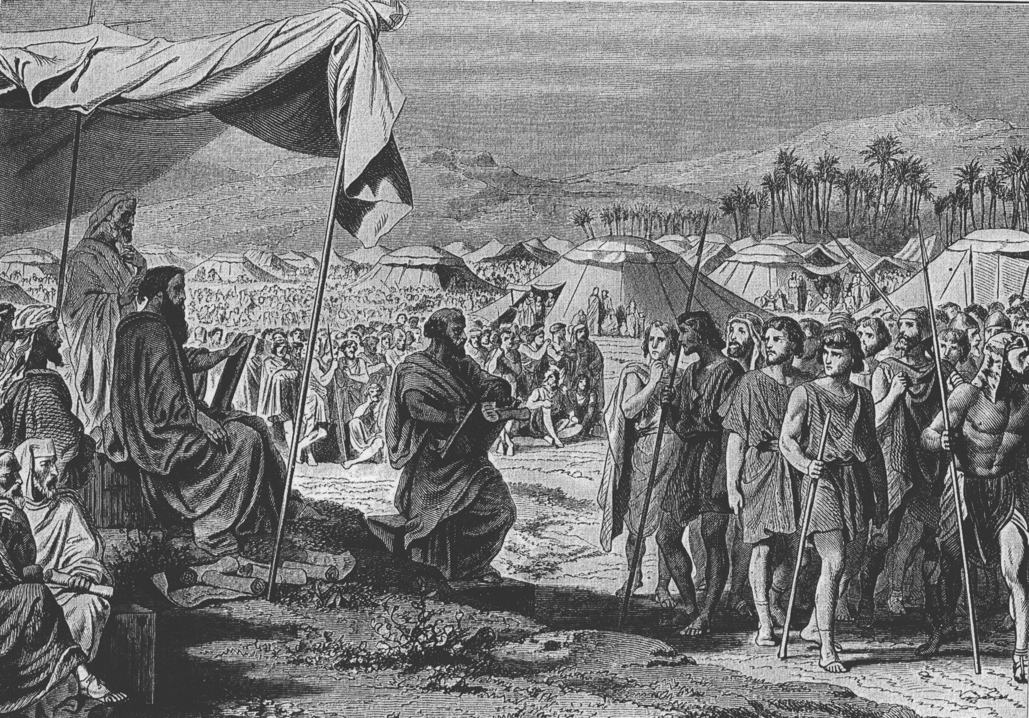
Bůh přikázal Mojžíšovi, aby provedl sčítání izraelského tábora, než opustí Sinaj.

Slide 4
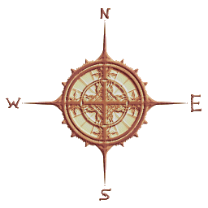








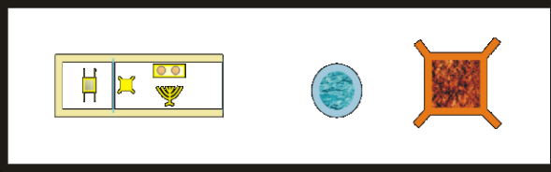




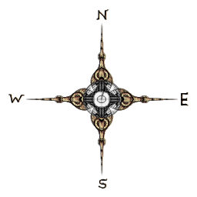


AŠER
41.500
DAN
62.700
54.400
32.200
MANASES
NEFTALÍ
53.400
ISACHAR
40.500
74.600
JUDA
EFRAJIM
ŠIMEÓN
59.300
35.400
57.400
RÚBEN
46.500
ZABULÓN
BENJAMIN
45.650
GÁD

Slide 5




DAN
157.600
EFRAJIM
108.100
RÚBEN
JUDA
151.450
186.400

Slide 6

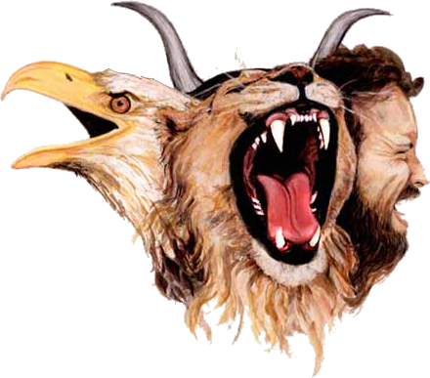
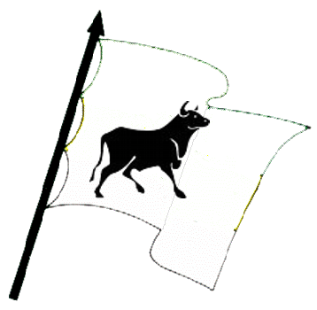
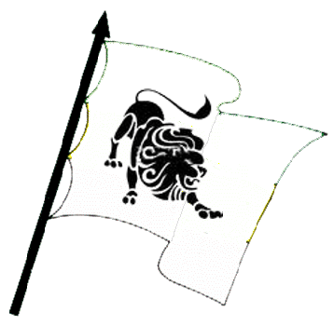

DAN
EFRAJIM
RÚBEN
JUDA

Slide 7

6.200
MERARIOVCI
LÉVI
7.500
GERŠÓNOVCI
22.300
KEHATOVCI
8.600

Slide 8
JUDA | 74.600 | 186.400
ISACHAR | 54.400
ZABULÓN | 57.400
RÚBEN | 46.500 | 151.450
ŠIMEÓN | 59.300
GÁD | 45.650
EFRAJÍM | 40.500 | 108.100
MANASES | 32.200
BENJAMÍN | 35.400
DAN | 62.700 | 157.600
AŠER | 41.500
NEFTALÍ | 53.400
LÉVÍ |  | 22.300
CELKEM | 603.550 | 625.800

Slide 9
625.800
Počítali se pouze muži starší 20 let, kteří byli vycvičeni k tomu, aby šli do války.
To nezahrnovalo ženy, děti a starší osoby, jakož i zdravotně postižené.
Z kmene Lévi byli počítáni všichni muži starší 1 měsíc.
Z 22 300 Léviho mužů bylo pouze 8 580 způsobilých sloužit ve svatyni, protože jim bylo mezi 30 a 50 lety.
Celkový počet Izraelitů, kteří opustili Egypt, nepochybně přesáhl milion lidí.
K nim je třeba připočítat Egypťany, kteří je doprovázeli a které Mojžíš nepočítal.

Slide 10
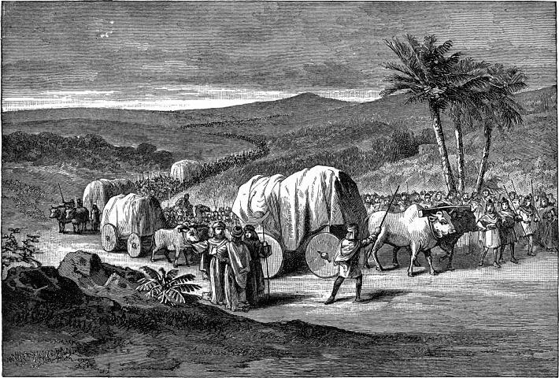
K založení tohoto velkého tábora bylo zapotřebí velmi spořádaného systému, aby se předešlo problémům v pochodu a usnadnilo se jeho následné shromáždění.
“Všechno ať se děje slušně a spořádaně”
1. list Korintským 14,40

Slide 11
“Na Hospodinův prozkaz táhli Izraelci dál odešli a na Hospodinův rozkaz tábořili”
4. Mojžíšova 9,18
Bůh sám ustanovil řád pochodu pro tábor i pro svatyni.

Slide 12
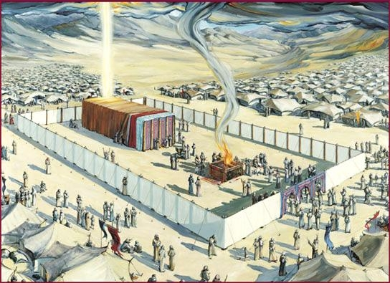
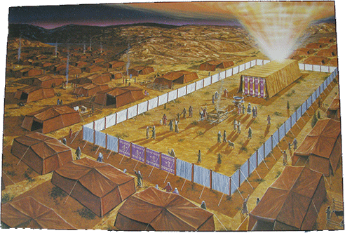
PRŮBĚŽNÉ POŘADÍ
Mrak stoupal.
“V den, kdy byl postaven příbytek, přikryl jej oblak a zahalil stan svědectví; od večera do rána se jevil nad příbytkem jako ohnivá zář. Tak tomu bylo každo-denně: přikrýval jej oblak a v noci měl vzhled ohnivé záře.”
4. Mojžíšova 9, 15.16

Slide 13
PRŮBĚŽNÉ POŘADÍ
Mrak stoupal.
“Kdykoli se oblak od stanu vznesl, okamžitě táhli Izraelci dál. Kde se oblak pozdržel, tam se Izraelci utábořili”
4. Mojžíšova 9,17

Slide 14
PRŮBĚŽNÉ POŘADÍ
Mrak stoupal.
“Ve dne od nich neodcházel sloup oblakový, který je vodil po cestě, a v noci sloup ohnivý, který jim osvět-loval cestu, po níž by šli”
Nehemjáš, 9,19

Slide 15
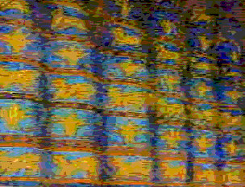
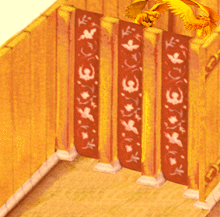
PRŮBĚŽNÉ POŘADÍ
Mrak stoupal.
Rozebírání svatyně.
(4. Mojžíšova 4. kapitola)
Sejmutí opony.
“Než tábor potáhne dál, přijde Áron se svými syny a sejmou oponu zavěšenou uvnitř.”
4. Mojžíšova 4,5

Slide 16
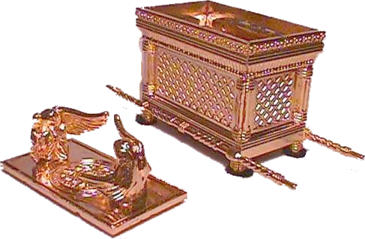
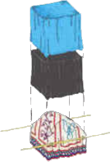
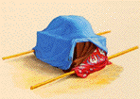
PRŮBĚŽNÉ POŘADÍ
Mrak stoupal.
Rozebírání svatyně.
(4. Mojžíšova 4. kapitola)
Sejmutí opony.
Přikrytí schrány.
“Tou přikryjí [oponou] schránu svědectví; na to pak dají pře-hoz z tachaší kůže, rozpros-třou navrch karmínovou po-krývku celou purpurově fia-lovou, a provléknou tyče”

Slide 17
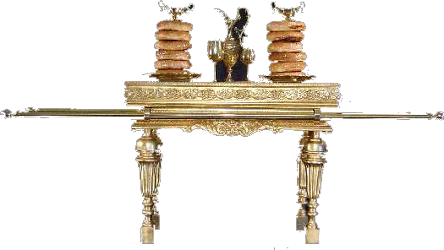
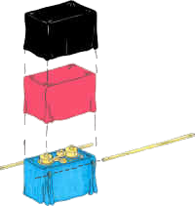

PRŮBĚŽNÉ POŘADÍ
Mrak stoupal.
Rozebírání svatyně.
(4. Mojžíšova 4. kapitola)
Sejmutí opony.
Přikrytí schrány.
Stůl pro předkládané chleby.
“Na stůl pro předkládané chleby dají mísy, pánvičky, obětní misky a konvice pro úlitbu; bude na něm i každodenní chléb.”

Slide 18
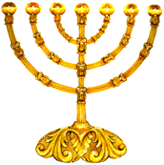
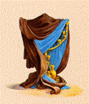
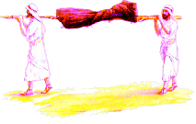
PRŮBĚŽNÉ POŘADÍ
Mrak stoupal.
Rozebírání svatyně.
(4. Mojžíšova 4. kapitola)
Sejmutí opony.
Přikrytí schrány.
Stůl pro předkládané chleby.
Přikrytí zlatého svícnu a umístění na nosidla.
“Na to vše rozprostřou karmínovou pokrývku a přikryjí svícen z svícení, i jeho kahánky, nůžky na knoty, pánve na oheň a všechny nádoby na olej, potřebné k jeho obsluze. Vloží jej s náčiním do přikrývky z tachaší kůže, a dají na nosidla”

Slide 19
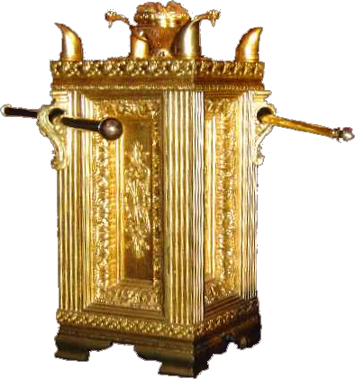
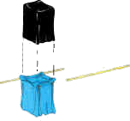
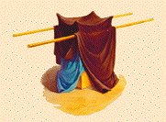
PRŮBĚŽNÉ POŘADÍ
Mrak stoupal.
Svatyně byla rozebrána.
(4. Mojžíšova 4. kapitola)
Sejmutí opony.
Přikrytí schrány.
Stůl pro předkládané chleby.
Přikrytí zlatého svícnu a umístění na nosidla.
Přikrytí oltáře.
“Na zlatý oltář rozprostřou pokrývku purpurově fialovou, přikryjí jej přikrývkou z tachaší kůže a provléknou tyče”

Slide 20
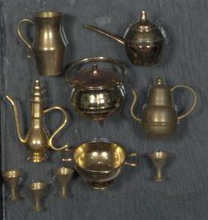
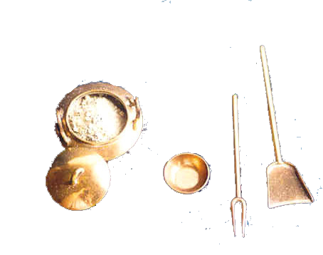
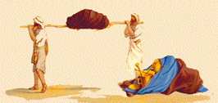
ORDEN DE MARCHA
Mrak stoupal.
Rozebírání svatyně.
(4. Mojžíšova 4. kapitola)
Sejmutí opony.
Přikrytí schrány.
Stůl pro předkládané chleby.
Přikrytí zlatého svícnu a umístění na nosidla.
Přikrytí oltáře.
Přikrytí zbytku náčiní ze svatyně a jeho umístěnína nosidla.
“Pak vezmou všechno bohoslužebné náčiní potřebné k obsluze ve svatyni, dají na po-krývku purpurově fialovou, přikryjí ji při-krývkou z tachaší kůže a dají na nosidla”

Slide 21
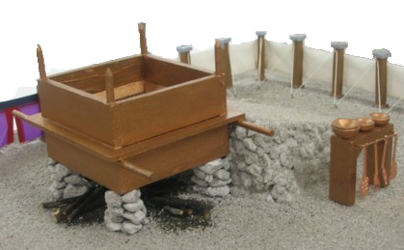
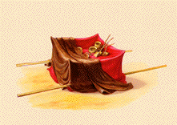
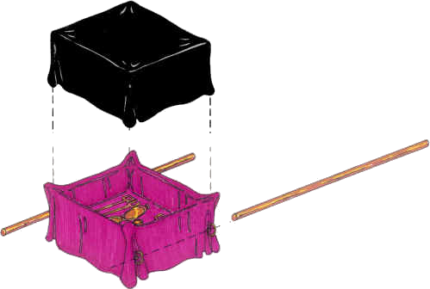
ORDEN DE MARCHA
Mrak stoupal.
Rozebírání svatyně.
(4. Mojžíšova 4. kapitola)
Sejmutí opony.
Přikrytí schrány.
Stůl pro předkládané chleby.
Přikrytí zlatého svícnu a umístění na nosidla.
Přikrytí oltáře.
Přikrytí zbytku náčiní ze svatyně a jeho umístěnína nosidla.
Přikrytí oltáře pro zápalné oběti.
“Vyberou popel z oltáře a na oltář rozprostřou nachovou pokrývku; na nik dají všechno náčiní potřebné k jeho obsluze: pánve na oheň, vidlice, lopaty, kropenky a všechno ostatní oltářní náčiní, rozprostřou na ně přehoz z tachaší kůže a provléknou tyče”

Slide 22
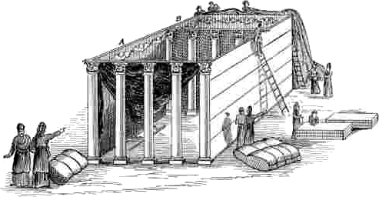
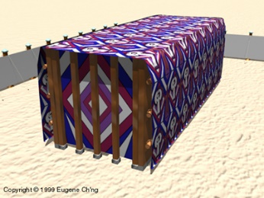
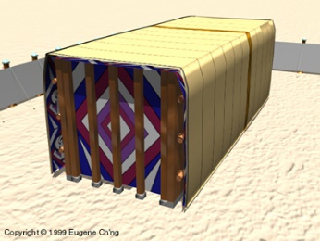
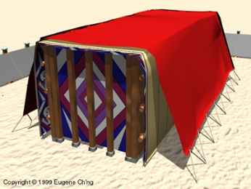
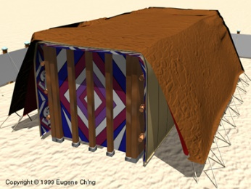
PRŮBĚŽNÉ POŘADÍ
Mrak stoupal.
Rozebírání svatyně.
(4. Mojžíšova 4. kapitola)
Sejmutí opony.
Přikrytí schrány.
Stůl pro předkládané chleby.
Přikrytí zlatého svícnu a umístění na nosidla.
Přikrytí oltáře.
Přikrytí zbytku náčiní ze svatyně a jeho umístěnína nosidla.
Přikrytí oltáře pro zápalné oběti.
Rozeberou závěs a lana jak ze svatostánku, tak z vnějšího nádvoří a naloží je na vozy.
Notes:
1ª Lino torcido, azul, púrpura y carmesí
2ª Pelo de cabra.
3ª Pieles de carnero teñidas de rojo.
4ª Pieles de tejones.

Slide 23
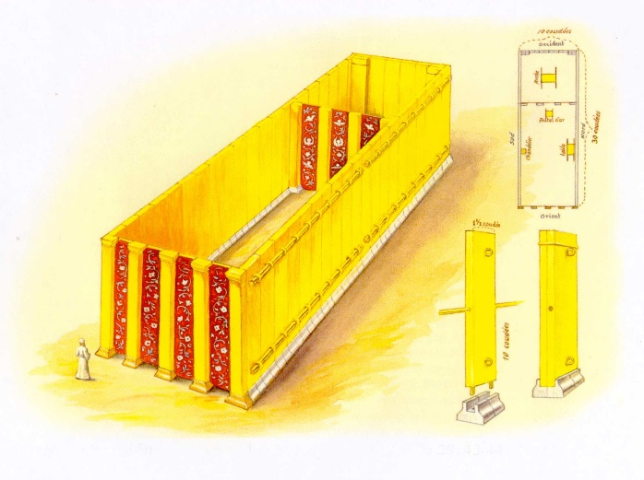
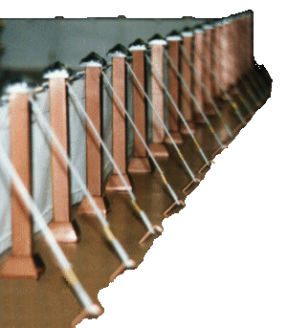
PRŮBĚŽNÉ POŘADÍ
Mrak stoupal.
Rozebírání svatyně.
(4. Mojžíšova 4. kapitola)
Sejmutí opony.
Přikrytí schrány.
Stůl pro předkládané chleby.
Přikrytí zlatého svícnu a umístění na nosidla.
Přikrytí oltáře.
Přikrytí zbytku náčiní ze svatyně a jeho umístěnína nosidla.
Přikrytí oltáře pro zápalné oběti.
Rozeberou závěs a lana jak ze svatostánku, tak z vnějšího nádvoří a naloží je na kryté vozy.
Rozeberou dřevěnou konstrukci svatostánku a vnějšího nádvoří a naloží je na kryté vozy.

Slide 24
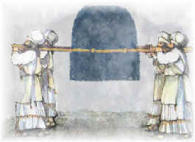
Pokud jde o způsob, jakým byla svatyně demontována, musíme zdůraznit některé body:
Ačkoli to byl oblak a ne svatyně, kdo vedl tábor na jeho cestě, stála byla v čele tábora.
Od ostatního nábytku se lišil purpurovou látkou, která ho zakrývala.
“Ve druhém roce, dvacátého dne druhého měsíce, se vznesl oblak od příbytku svědectví. I táhli Izraelci ze Sínajské pouště dál, po jednotli-vých stanovištích, až se oblak pozdr-žel na poušti Páranské… a schrána Hospodinovy smlouvy táhla po tři dny cesty před nimi, aby jim vyhlédla místo odpočinutí.”
4. Mojžíšova 10,11.12.33

Slide 25
Pokud jde o způsob, jakým byla svatyně demontována, musíme zdůraznit některé body:
Proces zakrytí nábytku svatyně byl výlučným úkolem kněží.
Žádný levita nemohl vstoupit do svatyně nebo do Nejsvětější, dokud kněží nepřikryli všechen nábytek.
Proces odstraňování závěsů, prken a lan prováděli levité (s výjimkou závoje, která oddělovala svatyni od Nejsvětější).
“Nesmíte dopustit, aby kmen kehatských čeledí z řad lévijců byl vyhlazen. Aby zůstali naživu a nezemřeli, udělejte pro ně toto: Než přistoupí vk nejsvětějším předmětům, přijde Áron se svými syny a každému určí jeho pracovní povinnosti. Nesmějí vejít, aby se dívali, jak jsou baleny svaté předměty, aby nezemřeli”
4. Mojžíšova 4,18-20

Slide 26
Pokud jde o způsob, jakým byla svatyně demontována, musíme zdůraznit některé body:
Když svatyni zakryli, „provlékli tyče" (4. Mojžíšova 4,6)
Nicméně 2. Mojžíšova 25,14.15 uvádí: "A tyče prostrčíš skrz kruhy po stranách schrány, aby bylo možno na nich schránu nést. Tyče zůstanou v kruzích, nebudou vytahovány."
I když to text vynechává, je zřejmé, že kněží tyče odstranili, aby je mohli zcela zakrýt a pak je znovu nasadili.

Slide 27
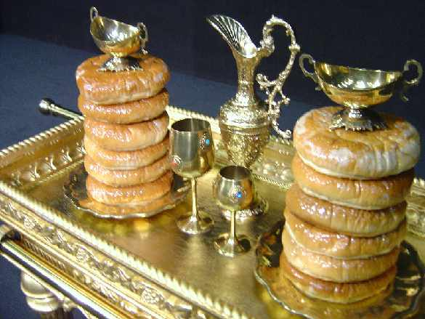
Pokud jde o způsob, jakým byla svatyně demontována, musíme zdůraznit některé body:
Pokud jde o stůl, je výslovně uvedeno, že z něj nesmí odstranit chléb.
Po celou cestu měl být chléb propozice na stole, jako když svatyně stála.
Tento chléb "tváře" by měl Bohu vždy připomínat Boží péči o jeho lid, aby mu dal pokrm v jeho čase – jak fyzický, tak duchovní pokrm.
“Vezmeš bílou mouku a upečeš z ní dvanáct bochníků: každý bochník bude ze dvou desetin éfy. Položíš je před Hospodinem na stůl z čistého zlata do dvou sloupců, šest do sloupce. Na každý sloupec dáš čisté kadidlo; bude při chlebu na připomínku jako ohnivá oběť pro Hospodina. Ať je Áron před Hospodinem uspořádá vždycky v den odpočinku, a to ustavičně. To bude mezi Izraelci platit jako smlouva věčná”
3. Mojžíšova 24,5-8

Slide 28
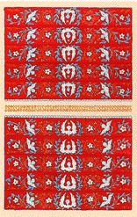
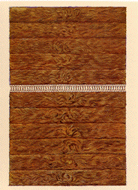
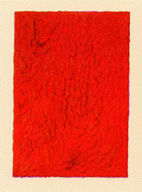
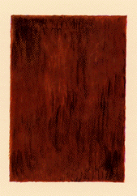
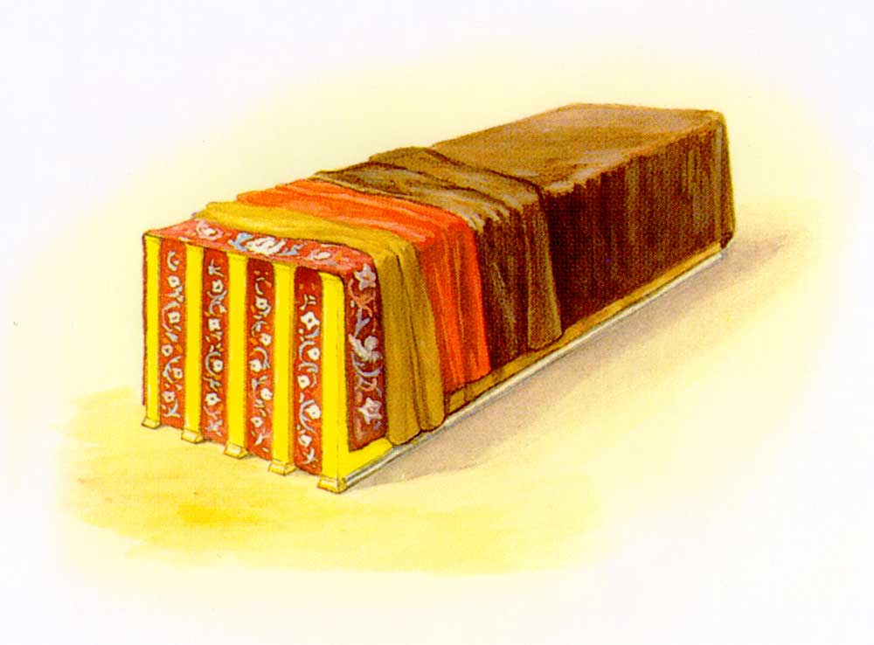
Pokud jde o způsob, jakým byla svatyně demontována, musíme zdůraznit některé body:
Tkaniny, které odstraňovali a přepravovali Geršónovci, byly:
  Vnější kryt z tachaší kůže.
  Kryt beraních kůží v červené barvě.
  Kryt z kozí srsti.
  Tkanina zkrouceného, fialového a karmínového plátna s vyšíva-nými obrazy cherubínů.
  Všechna lana, která držela kryty.
  Opona vstupní brány svatostánku.

Slide 29
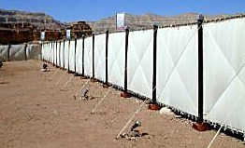
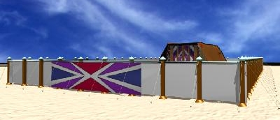
Pokud jde o způsob, jakým byla svatyně demontována, musíme zdůraznit některé body:
Tkaniny, které byly odstraněny a přepraveny Geršónovci, byly:
  Vnější obal z tachaší kůže.
  Kryt beraních kůží obarvený červeně.
  Kryt kozí srsti.
  Zkroucená, fialová a karmínová lněná látka s vyšívanými obrazy cherubínů.
  Všechna lana, která držela kryty.
  Opona vstupní brány svatostánku.
  Tkanina obklopující vnější nádvoří.
  Vstupní opona na nádvoří svatyně.

Slide 30
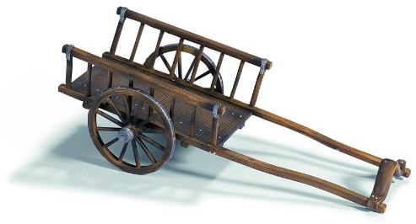
Pokud jde o způsob, jakým byla svatyně demontována, musíme zdůraznit některé body:
K přepravě používali dva kryté vozíky.
Merarité používali čtyři, protože jejich náklad byl větší.
Tyto vozy nemohly být jejich vlastními vozy, protože musely být zasvěceny a určeny výhradně pro tento účel.
Kde je vzali?
“V den, kdy Mojžíš dokončil stavbu příbytku, pomazal a posvětil jej i všechno jeho nářadí, též oltář s veškerým nářadím. Když to vše pomazal a posvětil, přinesli izraelští předáci… jako svůj dar před Hospodina šest krytých povozů a dvanáct kusů skotu, po jednom povozu od dvou předáků a od každého předáka jednoho býka; ty přinesli jako dar před příbytek”
4. Mojžíšova 7,1-3

Slide 31
Pokud jde o způsob, jakým byla svatyně demontována, musíme zdůraznit některé body:
K přepravě používali dva kryté vozíky.
Meraríovci používali čtyři, protože jejich náklad byl větší.
Tyto vozy nemohly být jejich vlastními vozy, protože musely být zasvěceny a určeny výhradně pro tento účel.
Kde je vzali?
“Mojžíš přijal povozy i skot a dal je lévijcům. Dva povozy a čtyři kusy skotu dal Geršónovcům pro je-jich službu. Čtyři povozy a osm kusů skotu dal Meraríovcům pro jejich službu za dozoru Ítamara, syna kněze Árona. Kehatovcům nedal nic, protože jejich služba se týkala svatých předmětů, a ty se nosily na ramenou.”
4. Mojžíšova 7,6-9

Slide 32

Pokud jde o způsob, jakým byla svatyně demontována, musíme zdůraznit některé body:
Merarité měli na starosti demontáž kostry svatyně, jak svatostánku, tak vnějšího nádvoří.
Aby se vše dělo bez problémů, Bůh přikázal, aby tabulky, podstavce atd. byly označeny a přiděleny OSOBNĚ levitovi, který měl na staros-ti jejich rozebrání a opětovné sestavení přesně na jejich původní mís-to.
“Jejich povinniostí, na kterou budou dbát při veškeré své službě při stanu setkávání, je péče o desky příbytku a jeho svlaky, o sloupy a pod-stavce, též o sloupy kolem nádvoří, jejich pod-stavce, stanové kolíky a lana a o všechno nářa-dí pro veškerou práci s tím spojenou. Jmenovitě vypočítáte všechny předměty, o něž budou po-vinni dbát”
4. Mojžíšova 4, 31.32

Slide 33
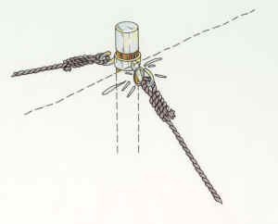
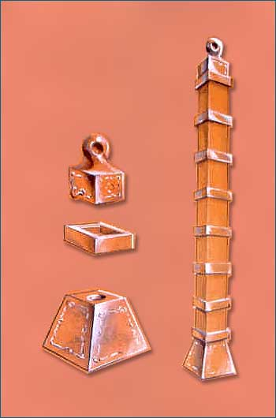






Pokud jde o způsob, jakým byla svatyně demontována, musíme zdůraznit některé body:
Takové podrobné instrukce byly nezbytné kvůli složitosti rámce svatyně.

Slide 34

PRŮBĚŽNÉ POŘADÍ
Mrak stoupal.
Svatyně byla rozebrána.
Troubilo se na polnice.
“Zhotov si dvě stří-brné trubky Uděláš je z tepaného stříbra. Budou ti sloužit k svo-lávání pospolitosti a k povelu, že tábory mají táhnout dál.”
4. Mojžíšova 10,2

Slide 35
PRŮBĚŽNÉ POŘADÍ
Mrak stoupal.
Svatyně byla rozebrána.
Troubilo se na polnice.
“Když ryčně ztroubíte po prvé, vytáhnou tábory tábořící na vý-chod od stanu setká-vání [Juda, Isachar a Zabulón]”
4. Mojžíšova 10,5

Slide 36


PRŮBĚŽNÉ POŘADÍ
Mrak stoupal.
Svatyně byla rozebrána.
Troubilo se na polnice.
Odchází Judův tábor.
“Jako první táhl po oddílech prapor tábora Judovců. Nad jejich vojem byl velitelem Nachšón, syn Amínadabův. Nad vojem pokolení Isacharovců byl Netaneel, syn Súarův Nasd vojem pokolení Zabulónovců byl Elíab hijo de Chelónův”
4. Mojžíšova 10,14-16

Slide 37
PRŮBĚŽNÉ POŘADÍ
Mrak stoupal.
Svatyně byla rozebrána.
Troubilo se na polnice.
Odchází Judův tábor.
Odcházejí Geršónovci a Merariovci se svatyní.
“Pak byl složen příbytek a vytáhli Geršónovci a Meraríovci, kteří příbytek nosili”
4. Mojžíšova 10, 17

Slide 38

PRŮBĚŽNÉ POŘADÍ
Mrak stoupal.
Svatyně byla rozebrána.
Troubilo se na polnice.
Odchází Judův tábor.
Odcházejí Geršónovci a Merariovci se svatyní.
Zatroubily polnice.
“Když ryčně zatrubíte podruhé, vytáhnou tábory tábořící na jihu.”
4. Mojžíšova 10,6

Slide 39
PRŮBĚŽNÉ POŘADÍ
Mrak stoupal.
Svatyně byla rozebrána.
Troubilo se na polnice.
Odchází Judův tábor.
Odcházejí Geršónovci a Merariovci se svatyní.
Zatroubily polnice.
Tento druhý dotek byl nutný, protože Rúbenův tábor nevěděl jistě, jak dlouho bude muset čekat, aby se ujistil, že sva-tyně bude plně sestavena, než dorazí nábytek přicházející za ním.

Slide 40


PRŮBĚŽNÉ POŘADÍ
Mrak stoupal.
Svatyně byla rozebrána.
Troubilo se na polnice.
Odchází Judův tábor.
Odcházejí Geršónovci a Merariovci se svatyní.
Zatroubily polnice.
Odchází Rúbenův tábor.
“Dále táhl po oddílech prapor tábora Rúbenovců … nad vojem pokolení Šimeónovců… nad vojem pokolení Gádovců… ”
4. Mojžíšova 10,18-20

Slide 41

PRŮBĚŽNÉ POŘADÍ
Mrak stoupal.
Svatyně byla rozebrána.
Troubilo se na polnice.
Odchází Judův tábor.
Odcházejí Gersonité a Merarité se svatyní.
Zatroubily polnice.
Odchází Rúbenův tábor.
Lévijci odnášejí svatostánek.
“Pak táhli Kehatovci, kteří nosili svatyni. Než došli, druzí už postavili příbytek”
4. Mojžíšova 10,21

Slide 42


PRŮBĚŽNÉ POŘADÍ
Mrak stoupal.
Svatyně byla rozebrána.
Troubilo se na polnice.
Odchází Judův tábor.
Odcházejí Geršónovci a Merariovci se svatyní.
Zatroubily polnice.
Odchází Rúbenův tábor.
Lévijci odnášejí svatostánek.
Odchází Efraimův tábor.
“vlajka tábora Efraimových synů… pokolení Manasés… pokolení Benjamín”

Slide 43


PRŮBĚŽNÉ POŘADÍ
Mrak stoupal.
Svatyně byla rozebrána.
Troubilo se na polnice.
Odchází Judův tábor byl pryč.
Odcházejí Geršónovci a Merariovci se svatyní.
Zatroubily polnice.
Odchází Rúbenův tábor.
Lévijci odnášejí svatostánek.
Odchází Efraimův tábor.
Odchází Danův tábor.
“Vlajka… pokolení Dan… pokolení Aser… pokolení Neftalí”

Slide 44
“Bůh je Bohem pořádku. Vše, co se týká nebe, je v doko-nalém pořádku. Jednání andělských zástupů se vyznačuje poslušností a přísnou kázní. Úspěch je podmíněn jen pořádkem a souladem. Bůh vyžaduje i nyní, aby byl v jeho díle zachováván pořádek a řád právě tak jako za dnů Izraele. Všichni, kdo pro něho pracují, musejí si počínat s rozumem a s rozvahou, nikoli nedbale a nesoustavně. Bůh žádá, aby jeho dílo bylo konáno věrně a přesně, aby mu mohl vtisknout pečeť své libosti. Sám Bůh vedl Izra-elské na celé jejich pouti. Místo, kde se měli utábořit, označil jim oblakový sloup tím, že sestoupil. A pokud oblak spočíval nad stánkem úmluvy, zůstávali na místě. Když měli pokračovat v cestě, zvedl se oblak vysoko nad posvátný stan.”
(E. G. W. : Patriarchové a proroci strany 276,277)

Slide 45
RANNÍ MOJŽÍŠOVA MODLITBA
“Kdykoli schrna měla táhnout dál, říkal Mojžíš: ´Povstaň, Hospodine, ať se rozprchnou tvoji nepřátelé, ať před tebou utečou, kdo tě nenávidí.´”
VEČERNÍ MOJŽÍŠOVA MODLITBA
“Když se zastavila k odpočinku, říkal: ´Navrať se, Hospodine, k desetitisícům Izraelských šiků.´”
4. Mojžíšova 10,35.36

Slide 46
Co se mohu já, který jsem na cestě do nebeského Kanaánu, naučit z toho, jak byl lid Izraele veden Bohem pouští?
Každé ráno musím pozvednout modlitbu k Bohu a prosit ho o zvláštní ochranu pro tento den.
Během dne musím nechat božský mrak, aby mě řídil a ne mé vlastní myšlenky.
V každém okamžiku musí Ježíš [symbolizovaný v každé části svatyně] přebývat v samém středu mého života.
Na konci dne pozvednu modlitbu a budu prosit Pána, aby pokračoval v táboření v mém srdci.

Slide 47

Každé ráno musím pozvednout modlitbu k Bohu a prosit ho o zvláštní ochranu pro tento den.
Během dne musím nechat božský mrak, aby mě řídil a ne mé vlastní myšlenky.
V každém okamžiku musí Ježíš [symbolizovaný v každé části svatyně] přebývat v samém středu mého života.
Na konci dne pozvednu modlitbu a budu prosit Pána, aby pokračoval v táboření v mém srdci.

Slide 48


